Slide 1
Project Proposal
20200122
오서현

Slide 2
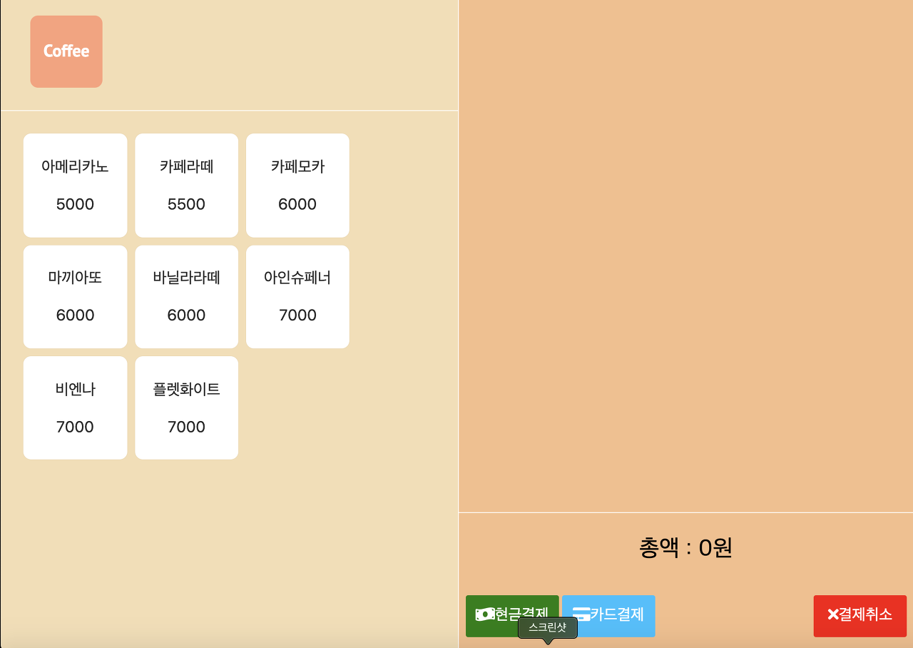
POS(Point of Sales)
주제분류:
PyQt를 이용하여 GUI를 통해
해당 기능을 수행할 수 있도록 구현
Image: analogcoding

Slide 3
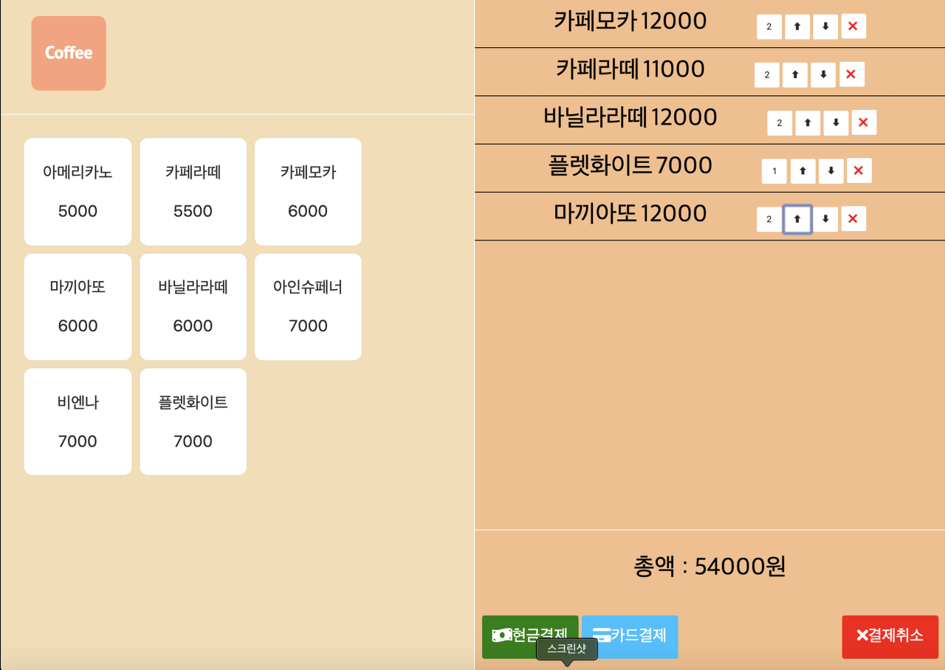
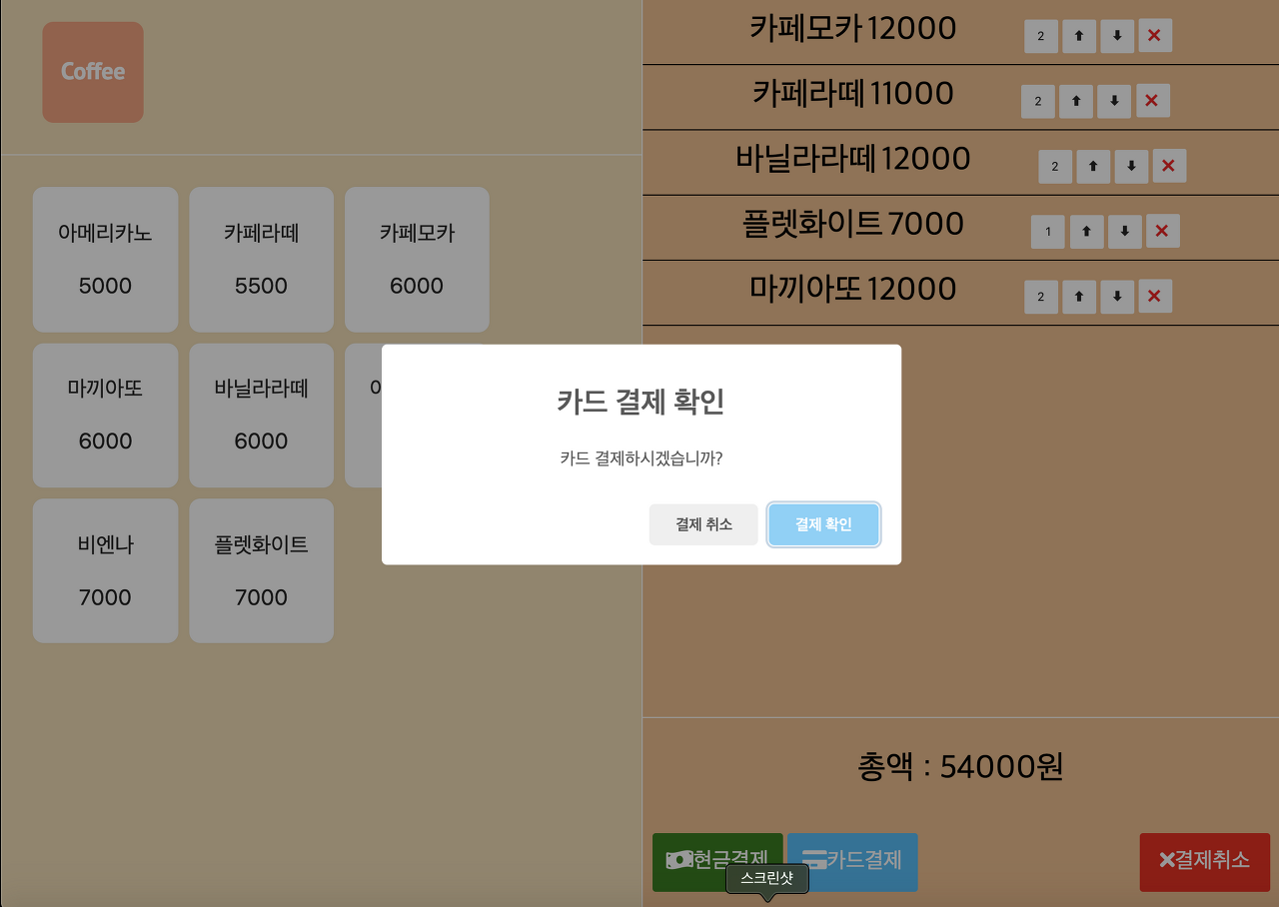
Interface
기능: 주문/계산
메뉴: 주문현황 추가(중복X)
주문현황: 메뉴별 수량X금액
메뉴별 수량 증가/감소/취소
주문금액 총액 합계
카드결제 pop-up
현금결제 pop-up -> 시재 변동
주문완료 -> 주문현황 clear
Image: analogcoding

Slide 4
추가적 기능: 관리
주문결제내역 조회
근무자 ID log-in/근무자변경
오픈/마감, 중도입금/출금
매출집계
근무자관리
메뉴관리
공지사항

Slide 5
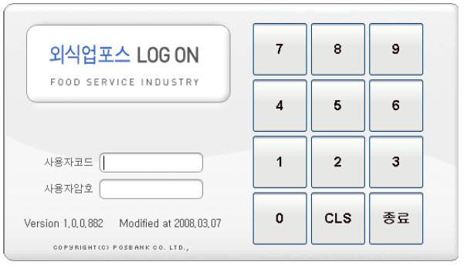
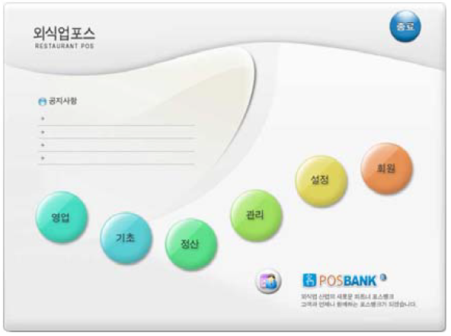
근무자 ID log-in
Main(tree)
근무자ID, PW
(default set)
Image: POSBANK POS Software Manual

Slide 6
Main(tree)
영업관리
오픈
근무자변경
정산
근무자관리
마감
관리
매출집계
메뉴관리
영업
주문/계산
공지사항
설정
중도입금
중도출금
입출금내역
주문결제내역

Slide 7
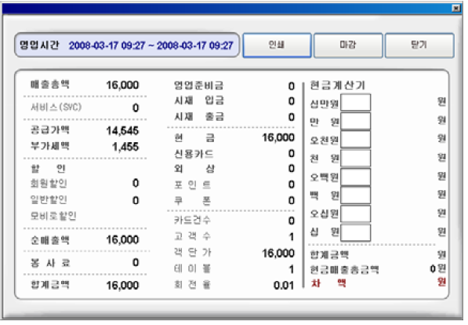
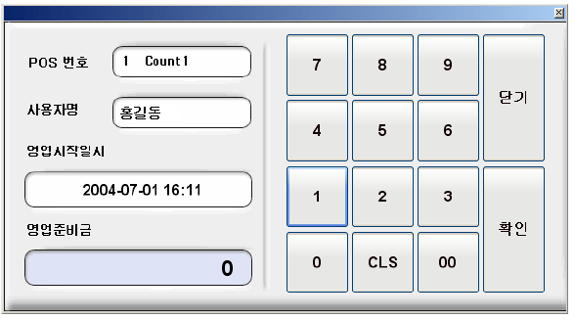
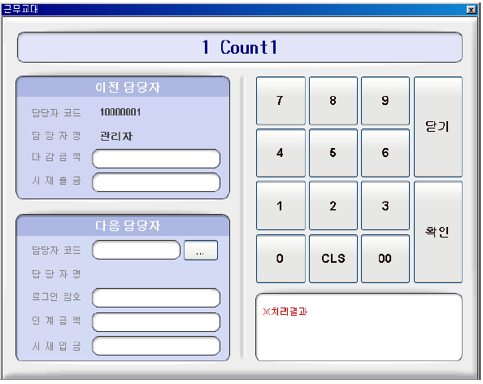
오픈/마감
근무자변경
현재일시, 근무자ID, PW, 시재
영업시간, 근무자ID, PW, 시재
인수일시, 인수금액(시재), 근무자ID, PW
인계일시, 인계금액(시재), 근무자ID, PW
Image: POSBANK POS Software Manual

Slide 8
추가적 기능
메뉴별 커스텀 옵션 (HOT,ICE,샷추가...)
전체반품/부분반품 (주문/계산 or 주문결제내역 tab)
주문보류 (주문현황 저장 -> clear -> 보류주문 불러오기)
주문/계산: 공지사항 배너 노출 <-불러오기/연동
매출집계(detail) -> 내보내기/연동?

Slide 9
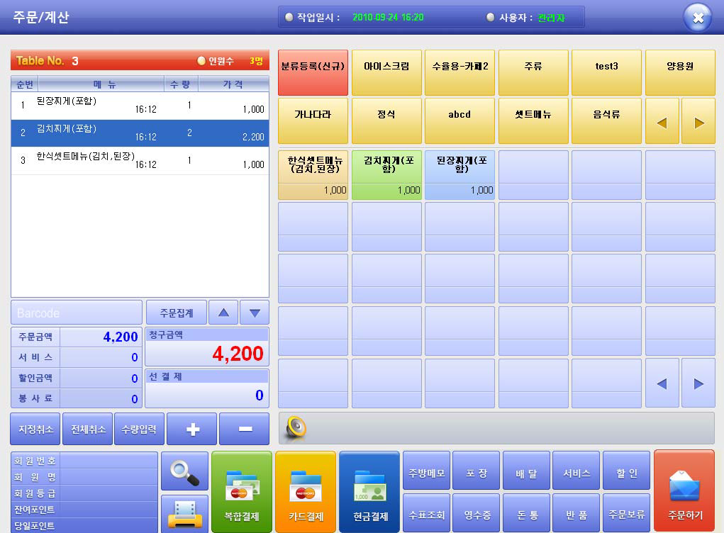
주문/계산 final sample
상단: 현재일시, 근무자ID, exit(main)
우측: 분류, 메뉴(가격), 공지사항 배너
좌측: 주문현황(합계금액)
하단(우측): 현금결제, 카드결제,
포장, 주문, 반품, 영수증,
(복합결제, 금고열기, 주문보류)
하단(좌측): 수량변경, +-, 지정취소, 전체취소
Image: POSBANK POS Software Manual

Slide 10
Project plan
~2주차: 주문/계산
~4주차: log-in, 근무자관리, 근무자변경, 오픈/마감, 중도입출금
~6주차: 주문결제내역 조회, 메뉴관리, 공지사항
~8주차: 매출집계, 반품, 주문보류, 메뉴별 커스텀 옵션
~10주차: 외부 연동?

Slide 11
Feedback

